Slide 1
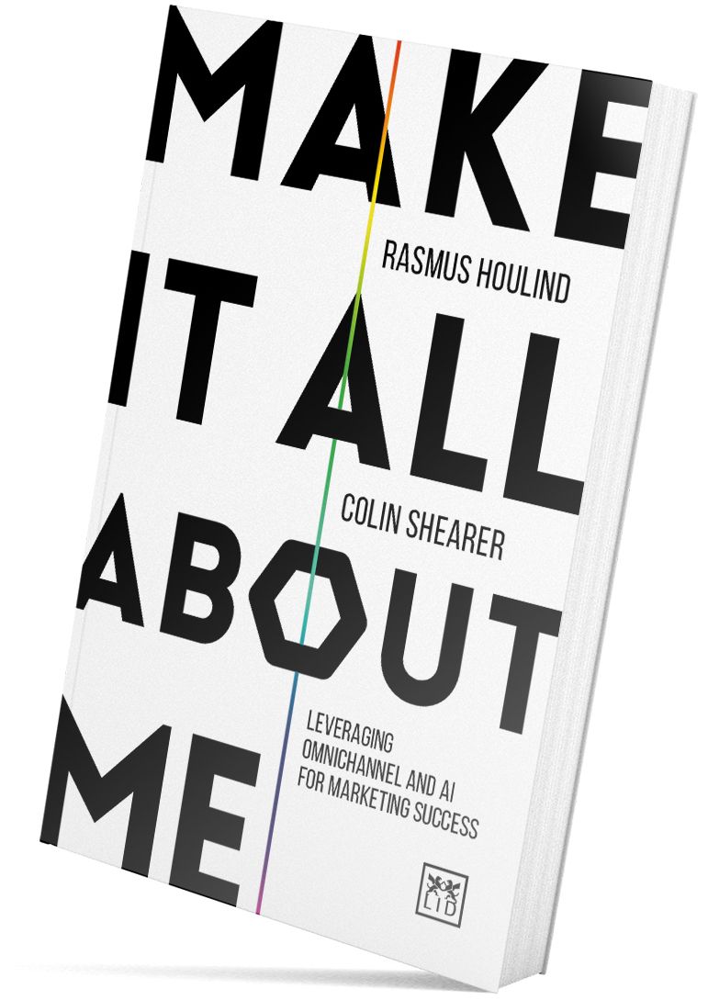

The Omnichannel Hexagon
From ‘Make it all about me’

Slide 2
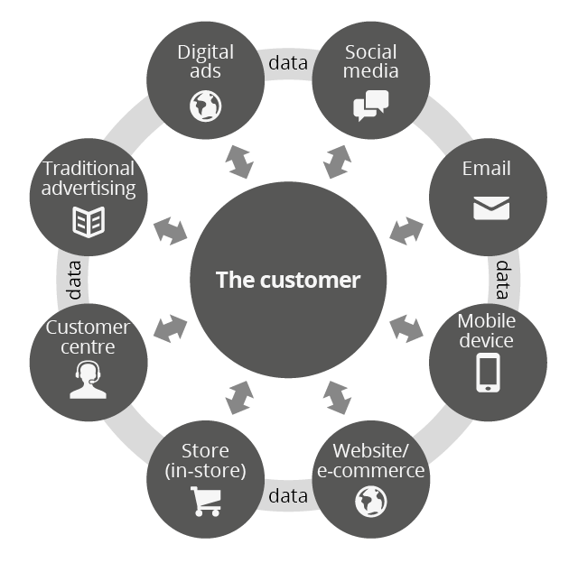
Notes:
Den enkelte kunde ér i centrum
--- kan frit vælge mellem kanaler
--- kan skifte kanal uden at blive glemt
--- deler data og får noget igen
Data opsamles systematisk, når kunden interagerer med brandet
Data på hver enkelt kunde anvendes, når det giver mening for relationen
Data udveksles frit mellem alle kanaler
Hver kanal bliver anvendt på egne præmisser
--- Paid, Owned, Earned
--- Pull og Push
--- Salg og service
Der er fælles målsætninger på tværs af virksomheden
”Kunden har altid været i centrum” – det nye er, at ALLE kanaler er integreret.
Forretningsmæssigt har kunden altid været i centrum – men ikke ”teknologisk”
Ford T – produktionen i centrum

Slide 3
More than a book…
80+ professional contributors
6 expert panels and roundtable sessions
One co-author, Colin Shearer
Collecting research data about Omnichannel Marketing
More than 700 respondents of first omnichannel survey
More than 4000 books sold
‘Make it all about me’ is ‘all about business’ – chock full of practical advice and ideas for using data, analytics and personalization tools to create value, both for customers and the bottom line.”
- Don Peppers, author and thought leader, CX Speakers

Slide 4
How do the best in class work with omnichannel marketing & CX?
They recognise their customers across channels and ask for permission to communicate directly
They collect data systematically from all touchpoints and channels
They analyse their data to provide insights on a customer level
They act on their data and insights to create better communication, service and CX
They analyse their performance using customer metrics
They’ve organised themselves around omnichannel marketing

Slide 5
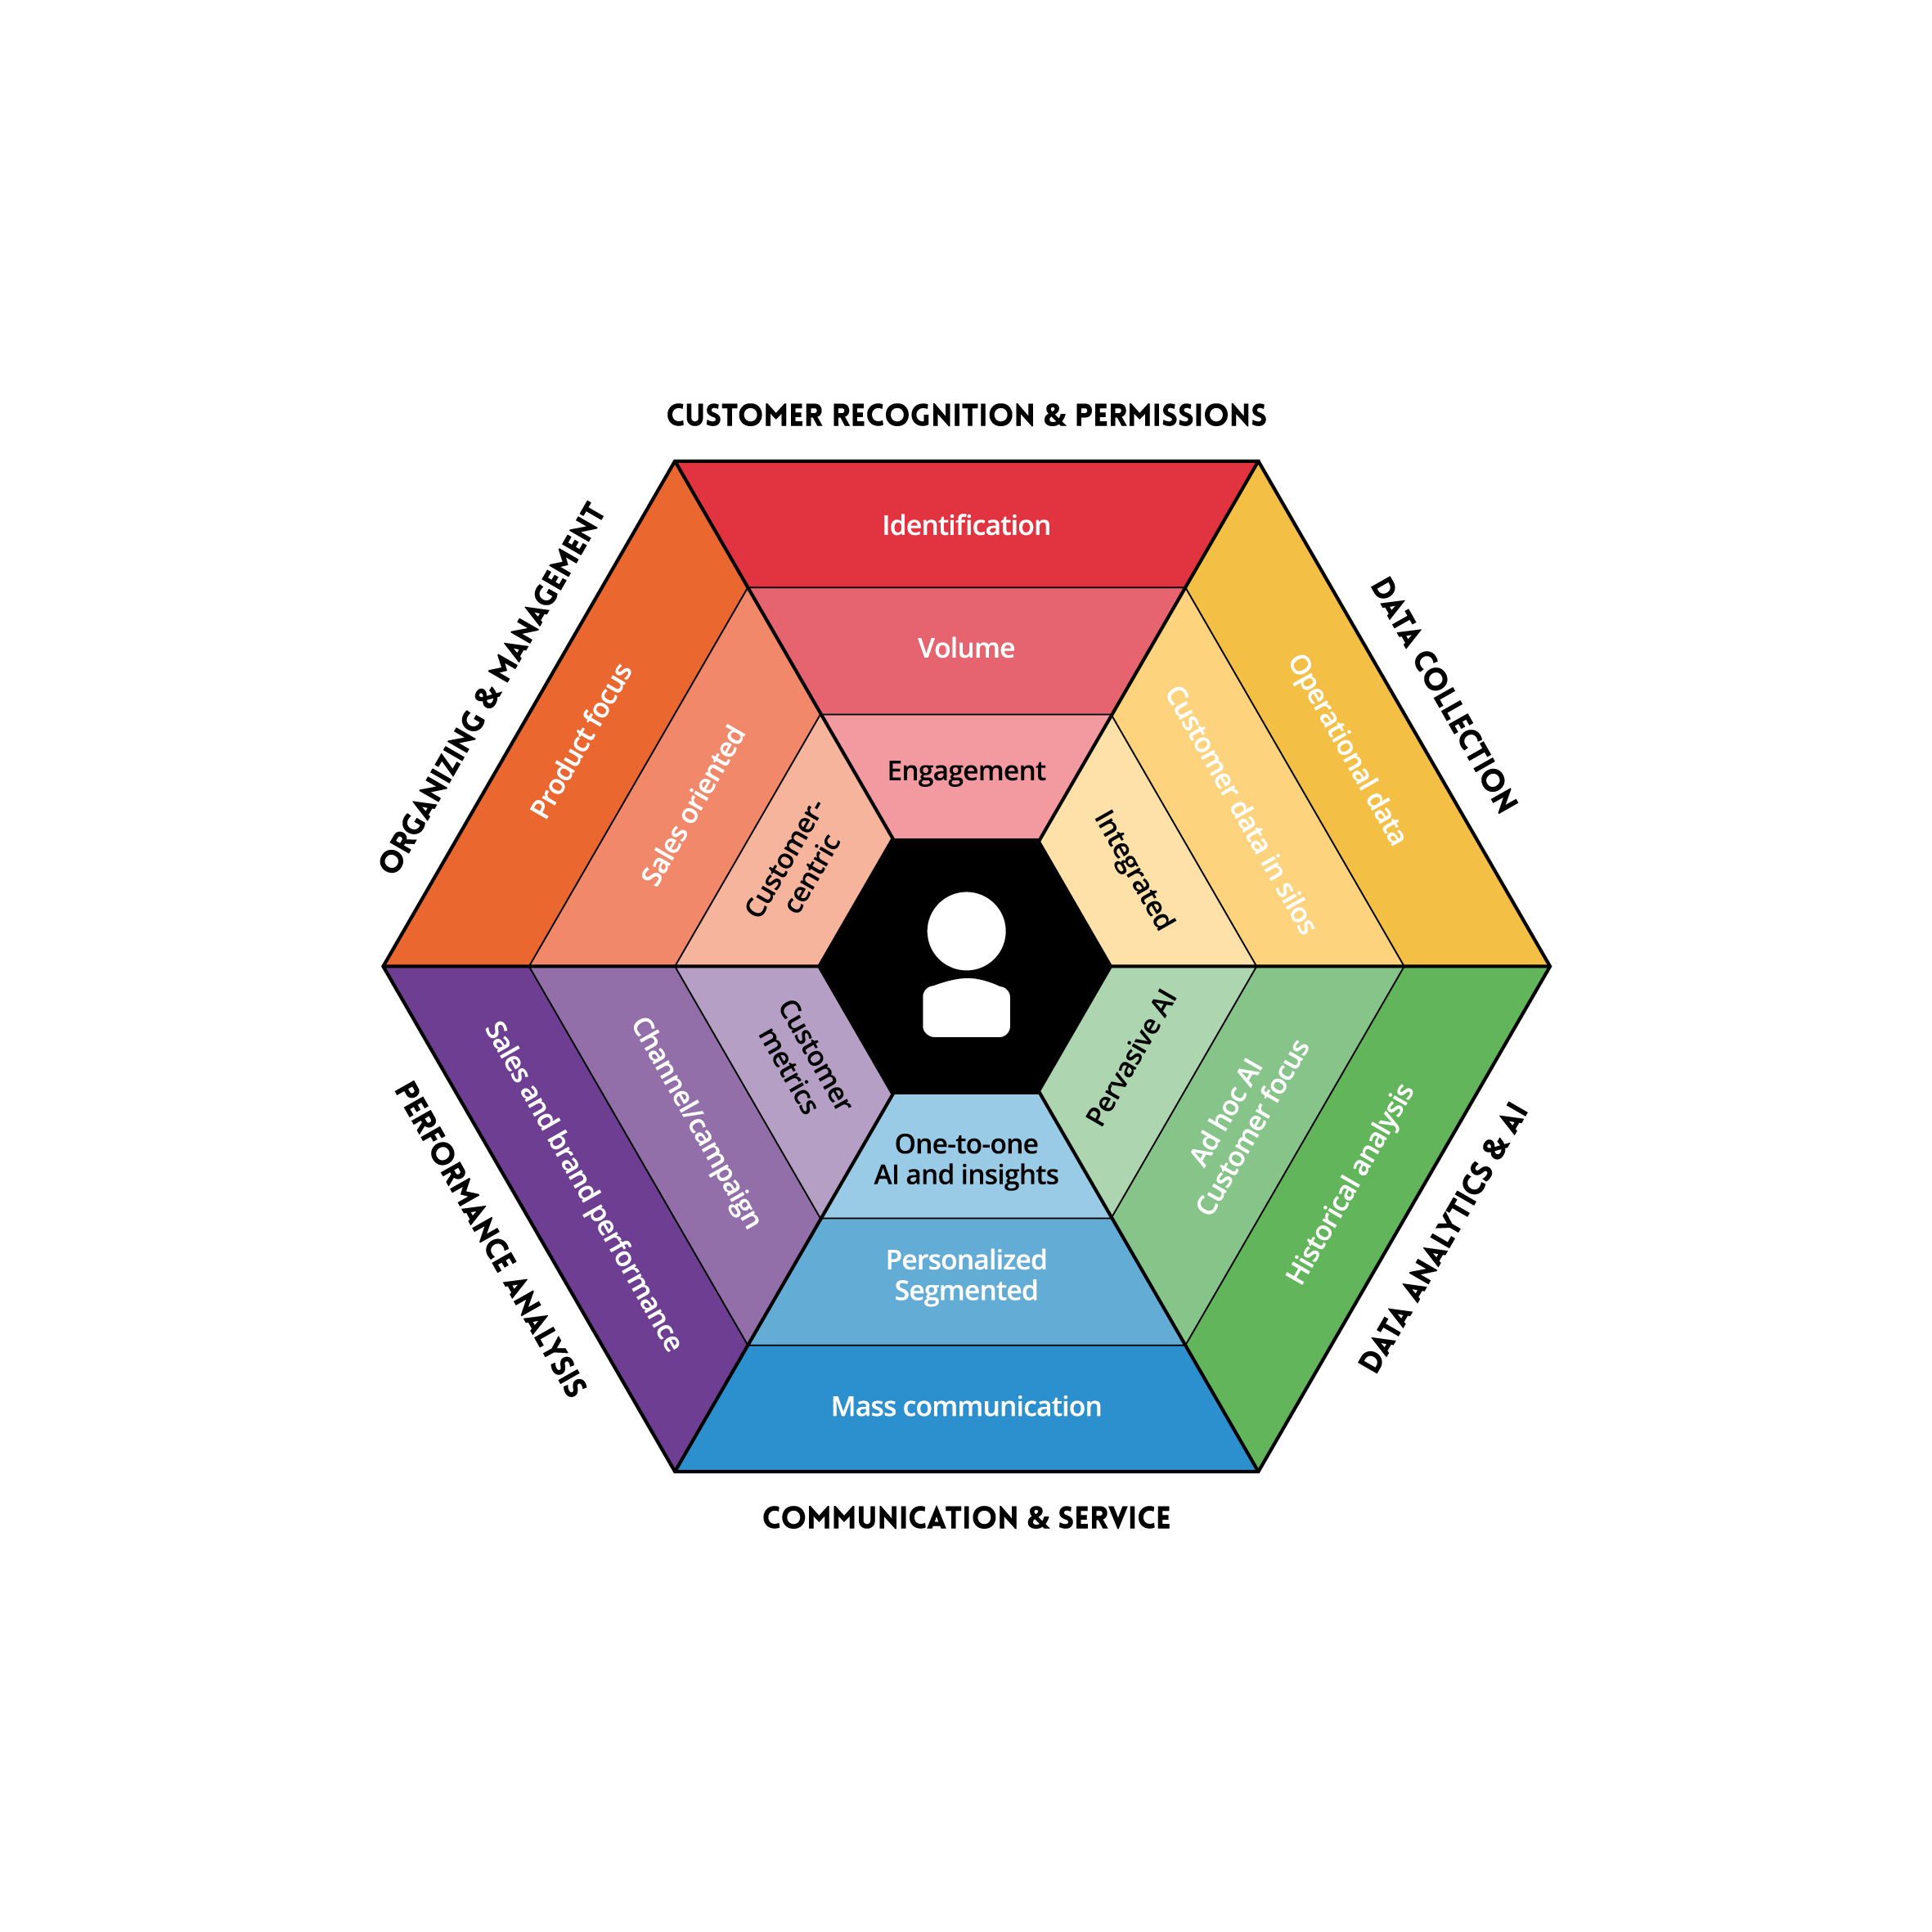
The Omnichannel Hexagon
Notes:
Permission- og kundevolumen
Jo flere kunder vi kan nå direkte, desto større samlet effekt
Dataindsamling
Så vi har detaljerede oplysninger om hvert individ
Kommunikation
Så vi strikker det rigtige budskab sammen, til den rigtige kunde på det rigtige tidspunkt
Viden og indsigt (data mining)
Så vi ved, hvilken adfærd vi skal motivere eller forebygge
Måling og effekt
Så vi måler effekten på de rigtige parametre
Organisering
Organisation- og incitaments-strukturer skal understøtte og facilitere omni channel
Modellen er ikke en proces-model – dvs. der er ikke nogen implicit rækkefølge på disciplinerne.
SERVICE-PRODUKTUDVIKLING

Slide 6
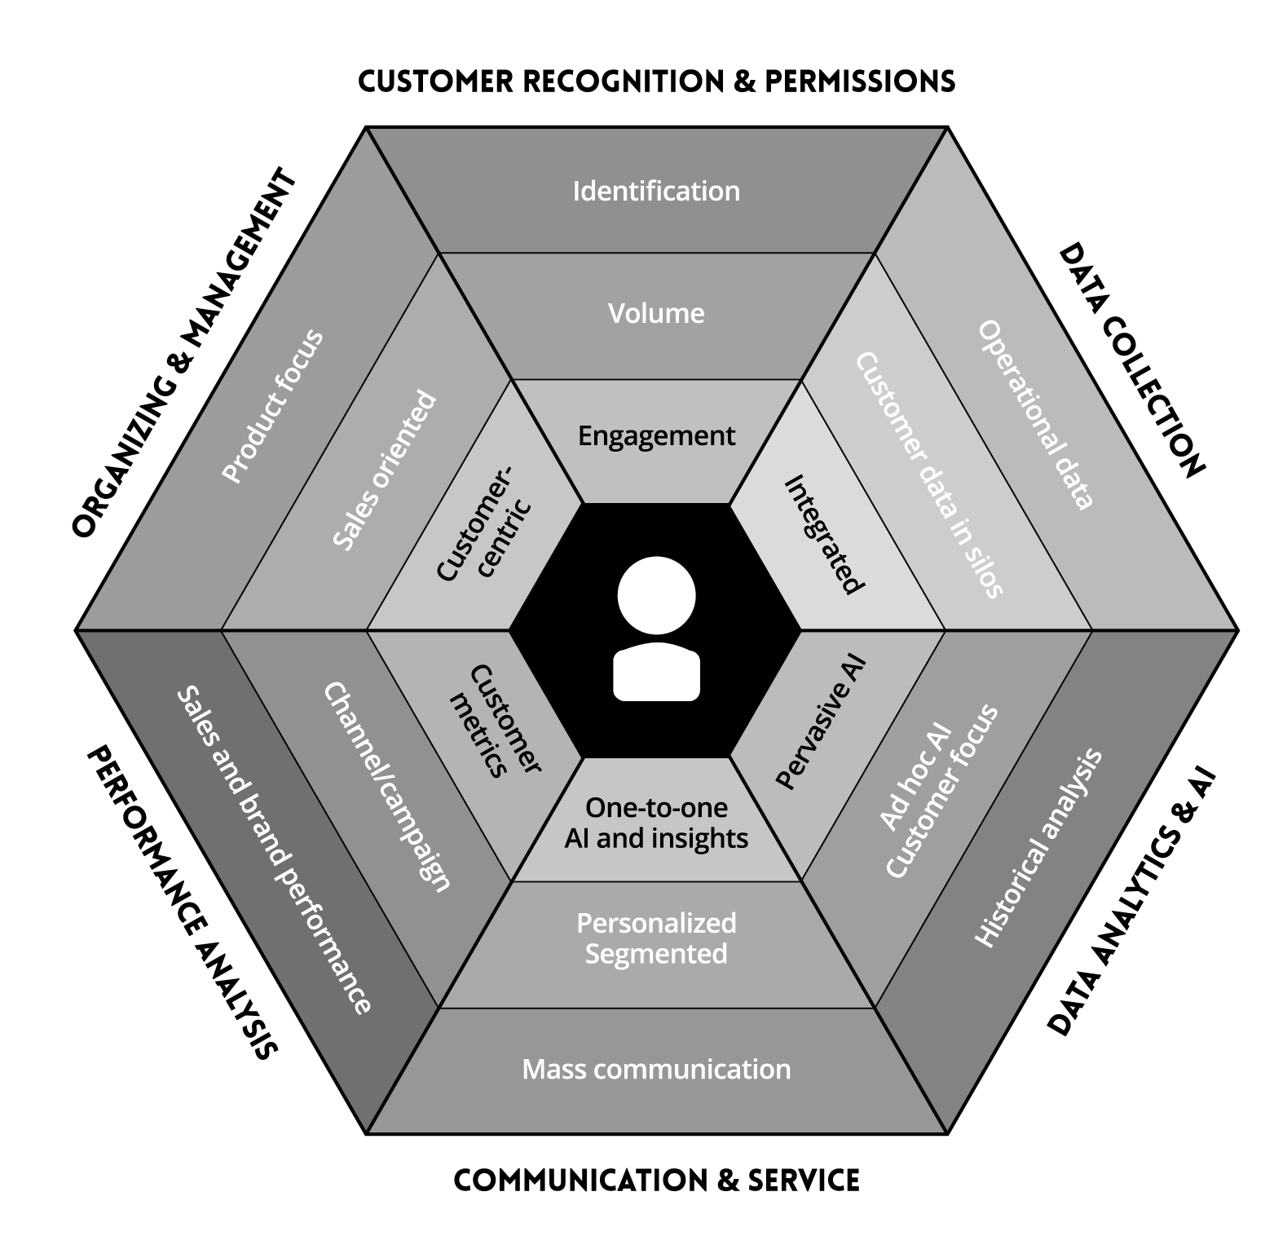
Notes:
Permission- og kundevolumen
Jo flere kunder vi kan nå direkte, desto større samlet effekt
Dataindsamling
Så vi har detaljerede oplysninger om hvert individ
Kommunikation
Så vi strikker det rigtige budskab sammen, til den rigtige kunde på det rigtige tidspunkt
Viden og indsigt (data mining)
Så vi ved, hvilken adfærd vi skal motivere eller forebygge
Måling og effekt
Så vi måler effekten på de rigtige parametre
Organisering
Organisation- og incitaments-strukturer skal understøtte og facilitere omni channel
Modellen er ikke en proces-model – dvs. der er ikke nogen implicit rækkefølge på disciplinerne.
SERVICE-PRODUKTUDVIKLING

Slide 7
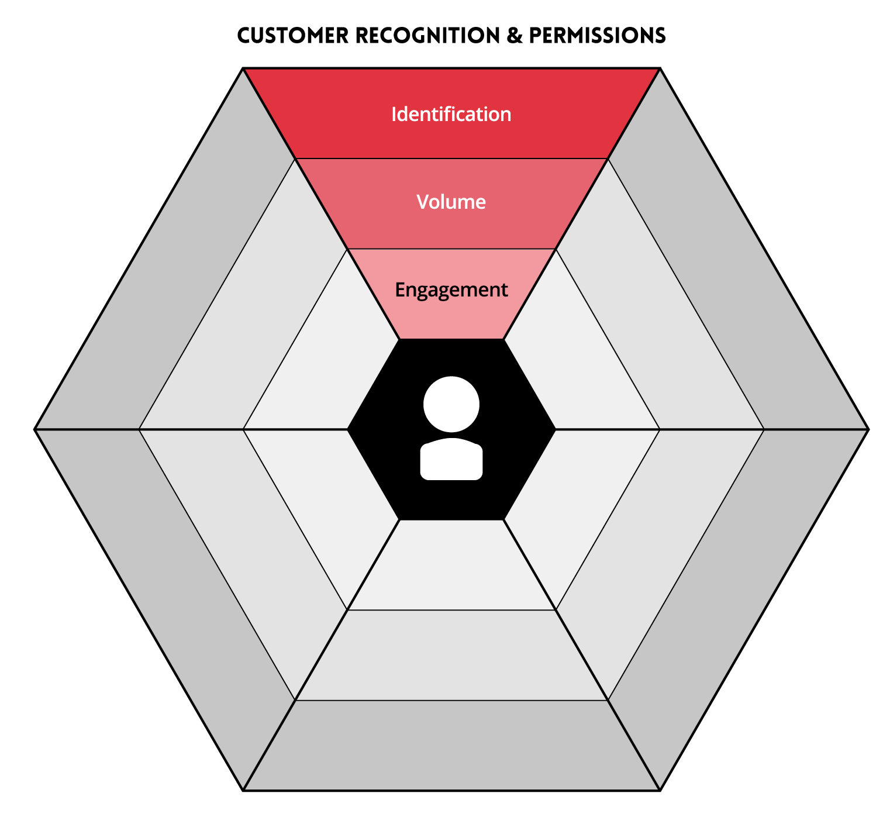

Slide 8
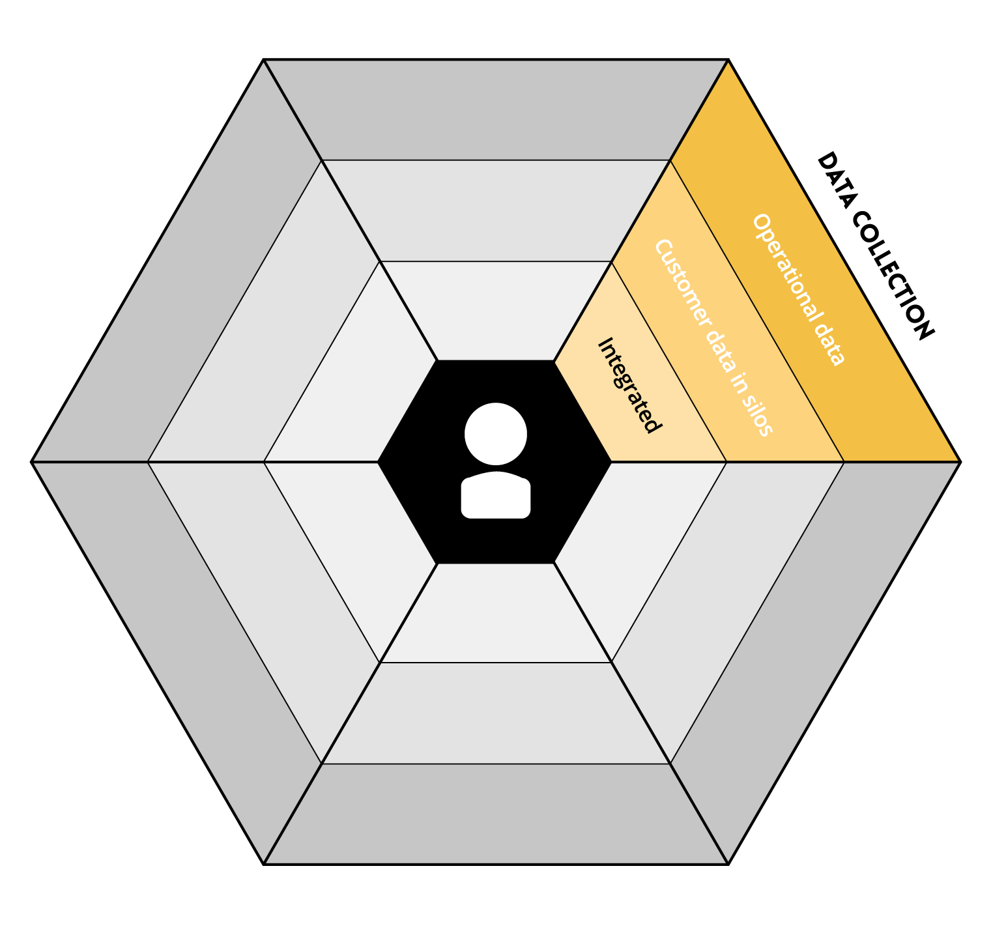

Slide 9
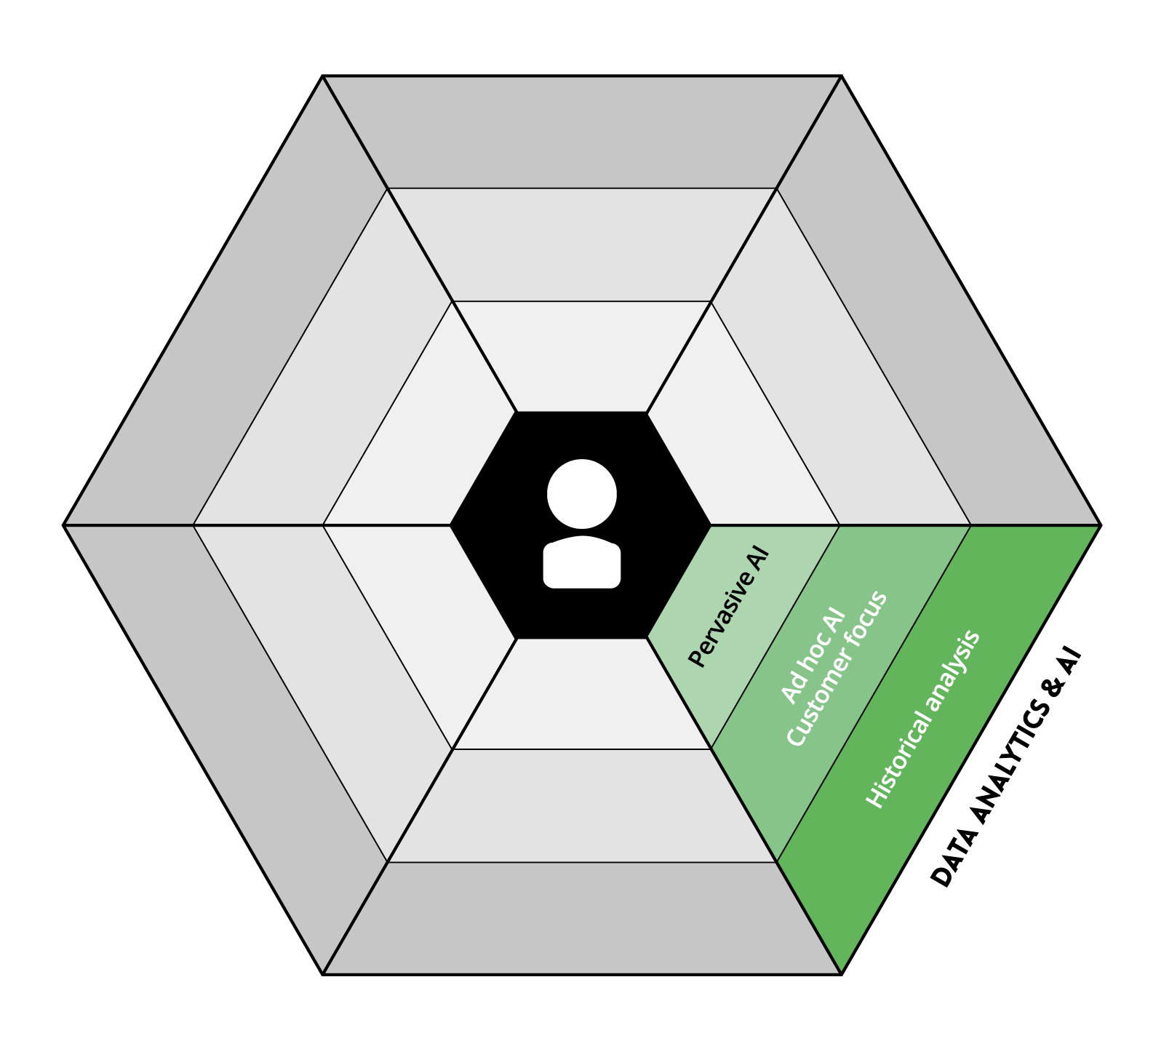

Slide 10
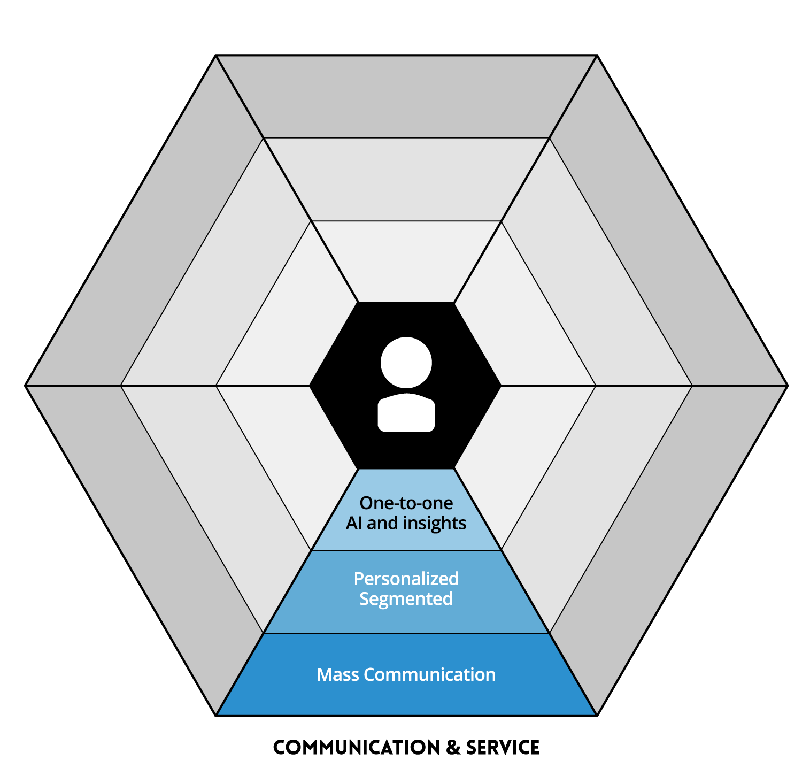
Notes:
Husk kreativiteten / nichen / storytelling / pathos
Kombinér kampagner og 1:1 kommunikation
Segmenter og personaliser kampagnerne i videst mulige omfang
Lav MANGE automation flows HURTIGT
Udnyt AI til at skalere hurtigere og til at øge præcisionen af både anbefalet indhold, produkter og ikke mindst timing
Husk at tænke på tværs af kanaler – ikke mindst owned / paid media

Slide 11
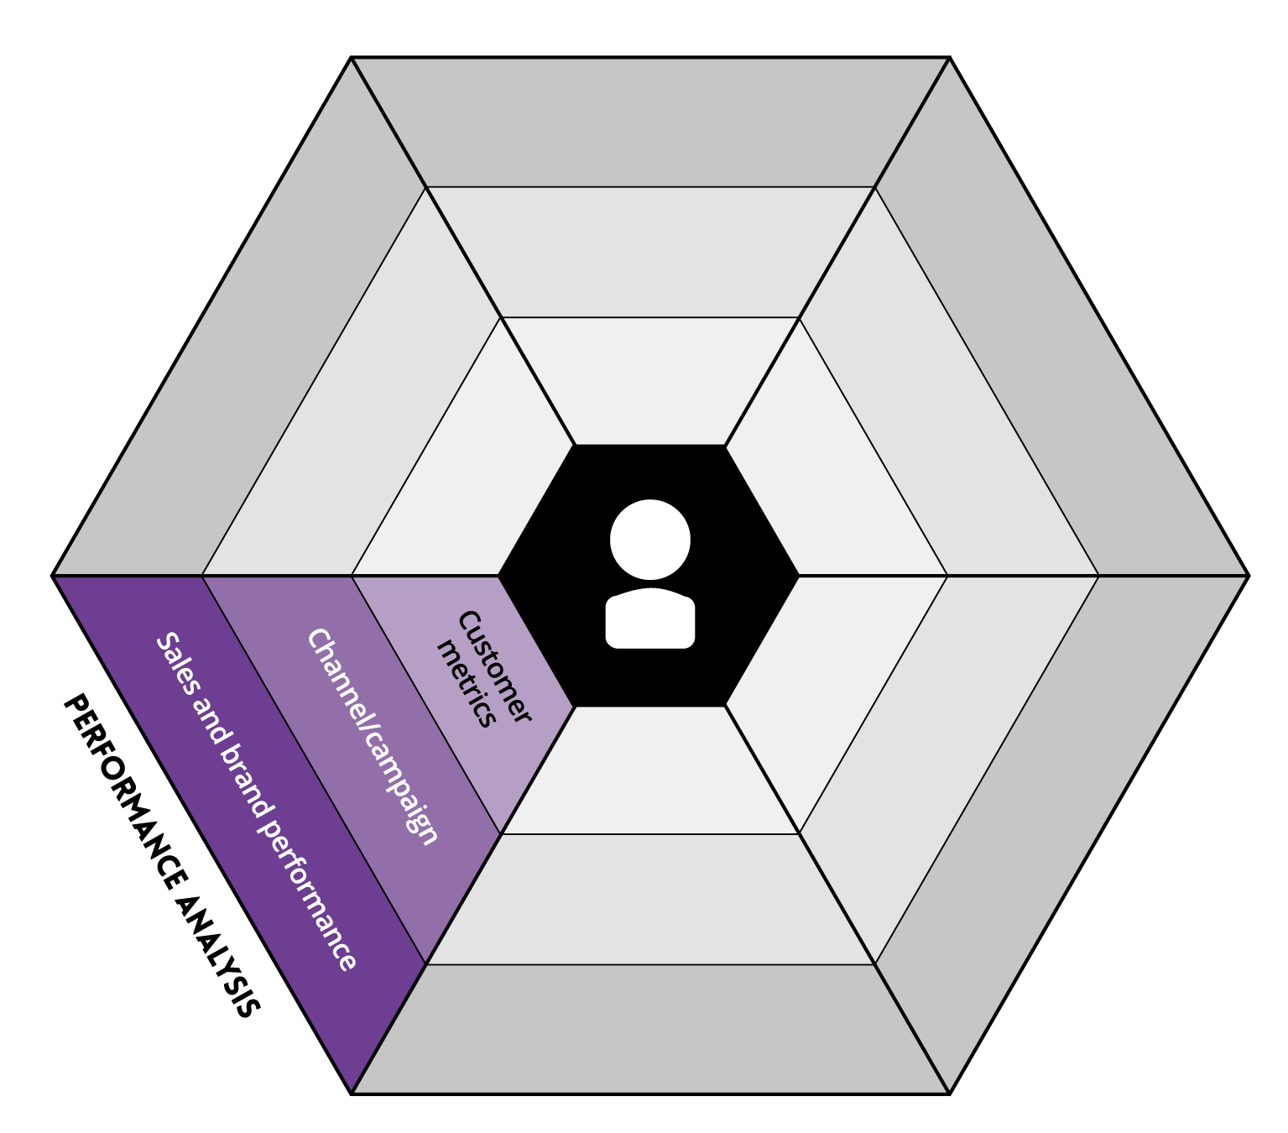
Notes:
Ét kasseapparat - én supply chain
Alt er i princippet online – pånær de helt små ting...
Central organisering fra DK
Veltrænet personale med den rigtige teknologi

Slide 12
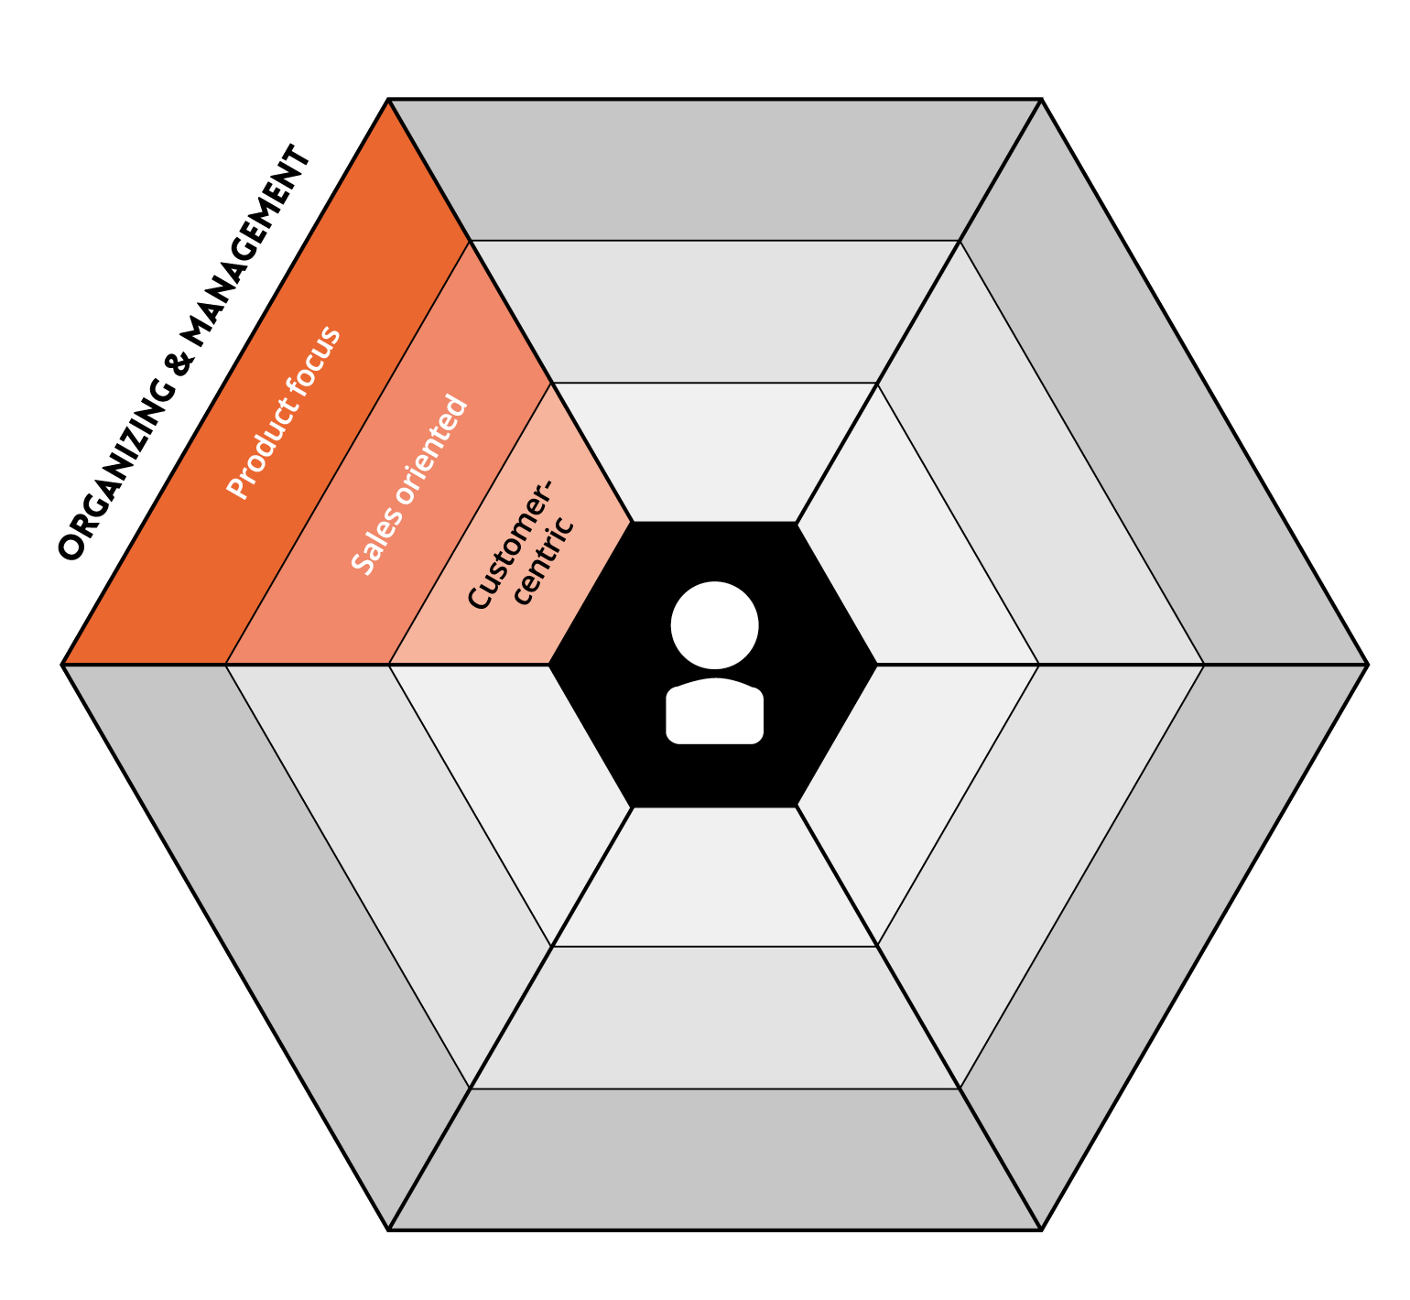
Notes:
Ét kasseapparat - én supply chain
Alt er i princippet online – pånær de helt små ting...
Central organisering fra DK
Veltrænet personale med den rigtige teknologi

Slide 13
The omnichannel hexagon
Notes:
Permission- og kundevolumen
Jo flere kunder vi kan nå direkte, desto større samlet effekt
Dataindsamling
Så vi har detaljerede oplysninger om hvert individ
Kommunikation
Så vi strikker det rigtige budskab sammen, til den rigtige kunde på det rigtige tidspunkt
Viden og indsigt (data mining)
Så vi ved, hvilken adfærd vi skal motivere eller forebygge
Måling og effekt
Så vi måler effekten på de rigtige parametre
Organisering
Organisation- og incitaments-strukturer skal understøtte og facilitere omni channel
Modellen er ikke en proces-model – dvs. der er ikke nogen implicit rækkefølge på disciplinerne.
SERVICE-PRODUKTUDVIKLING

Slide 14
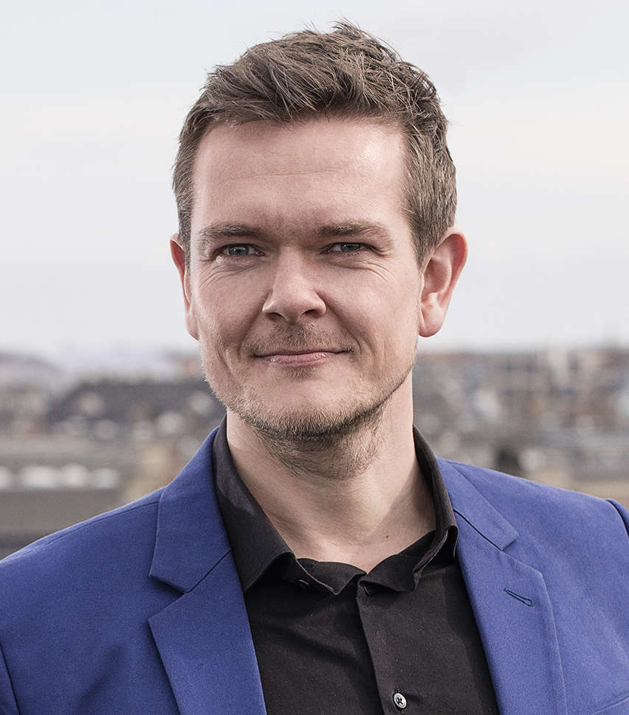
Thanks for looking!
Rasmus Houlind
dk.linkedin.com/in/houlind
rh@agillic.com
cell. +45 53 886 555
Buy the book on Amazon!
  https://a.co/d/hq5HeMt

